Slide 1
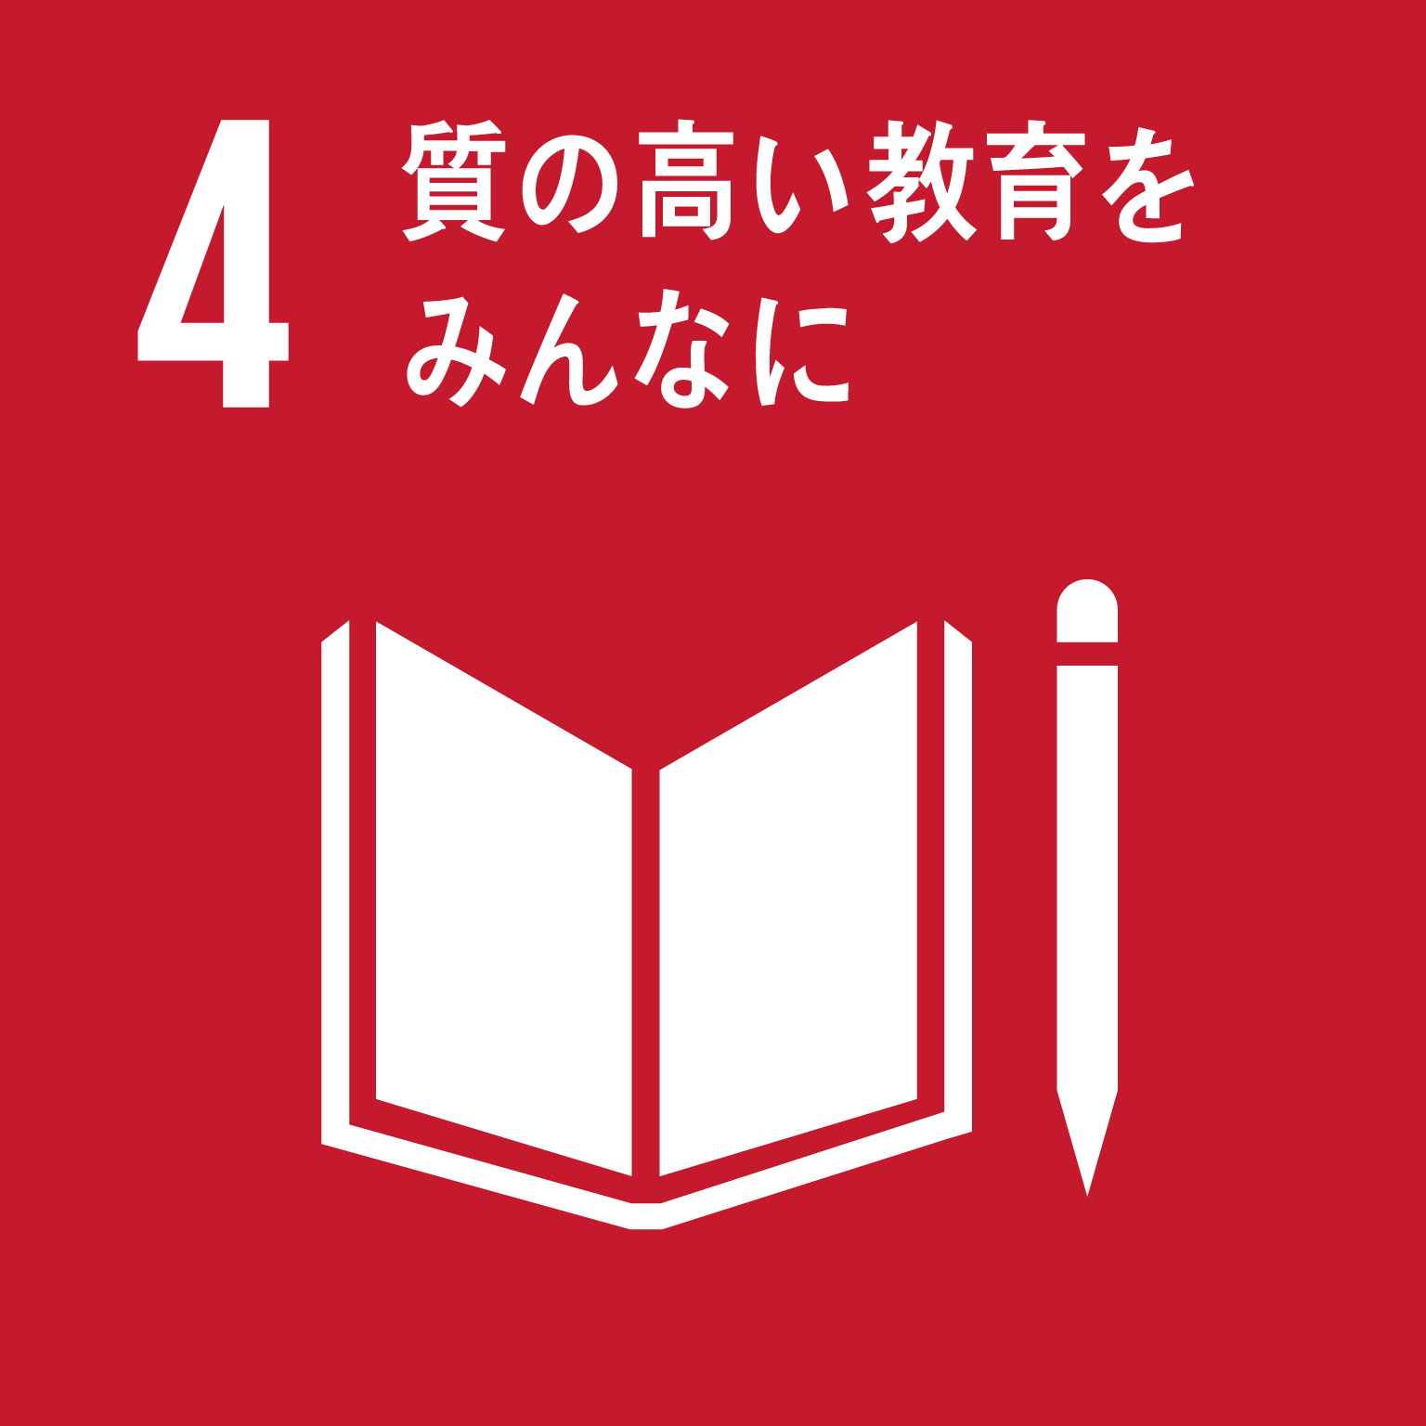
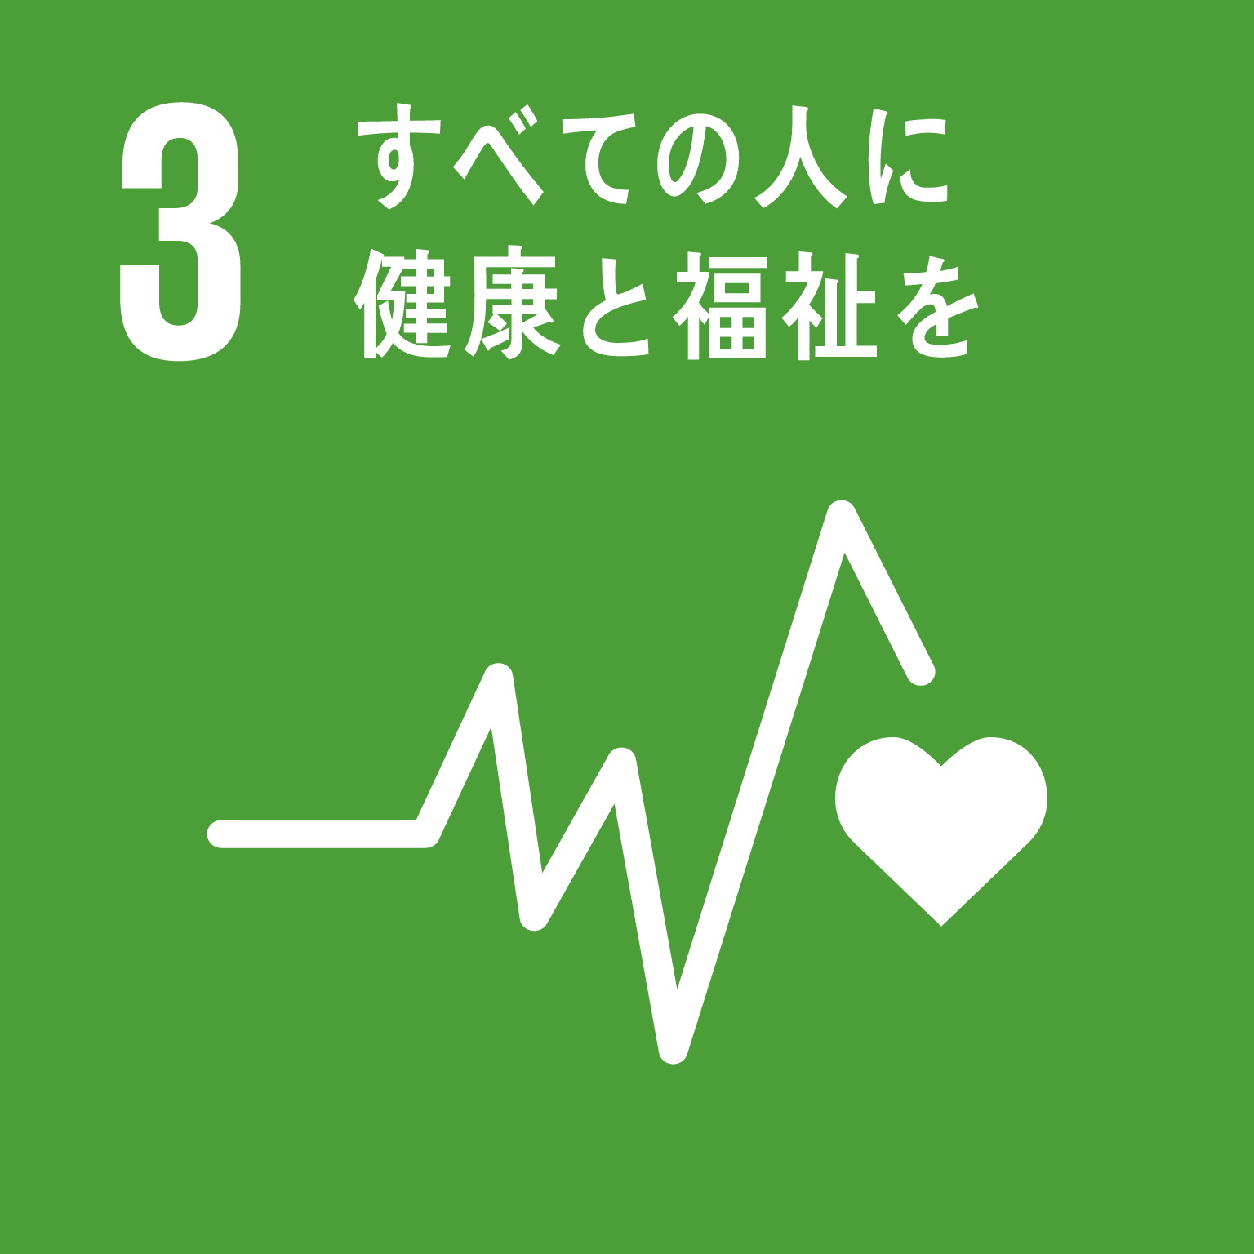
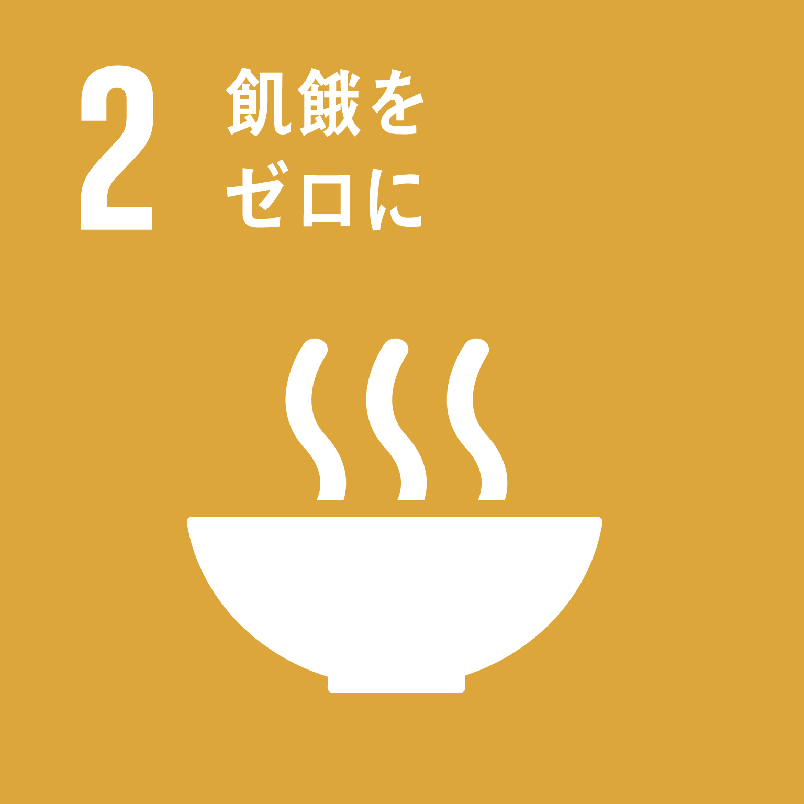
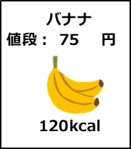
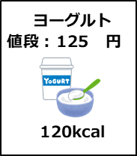
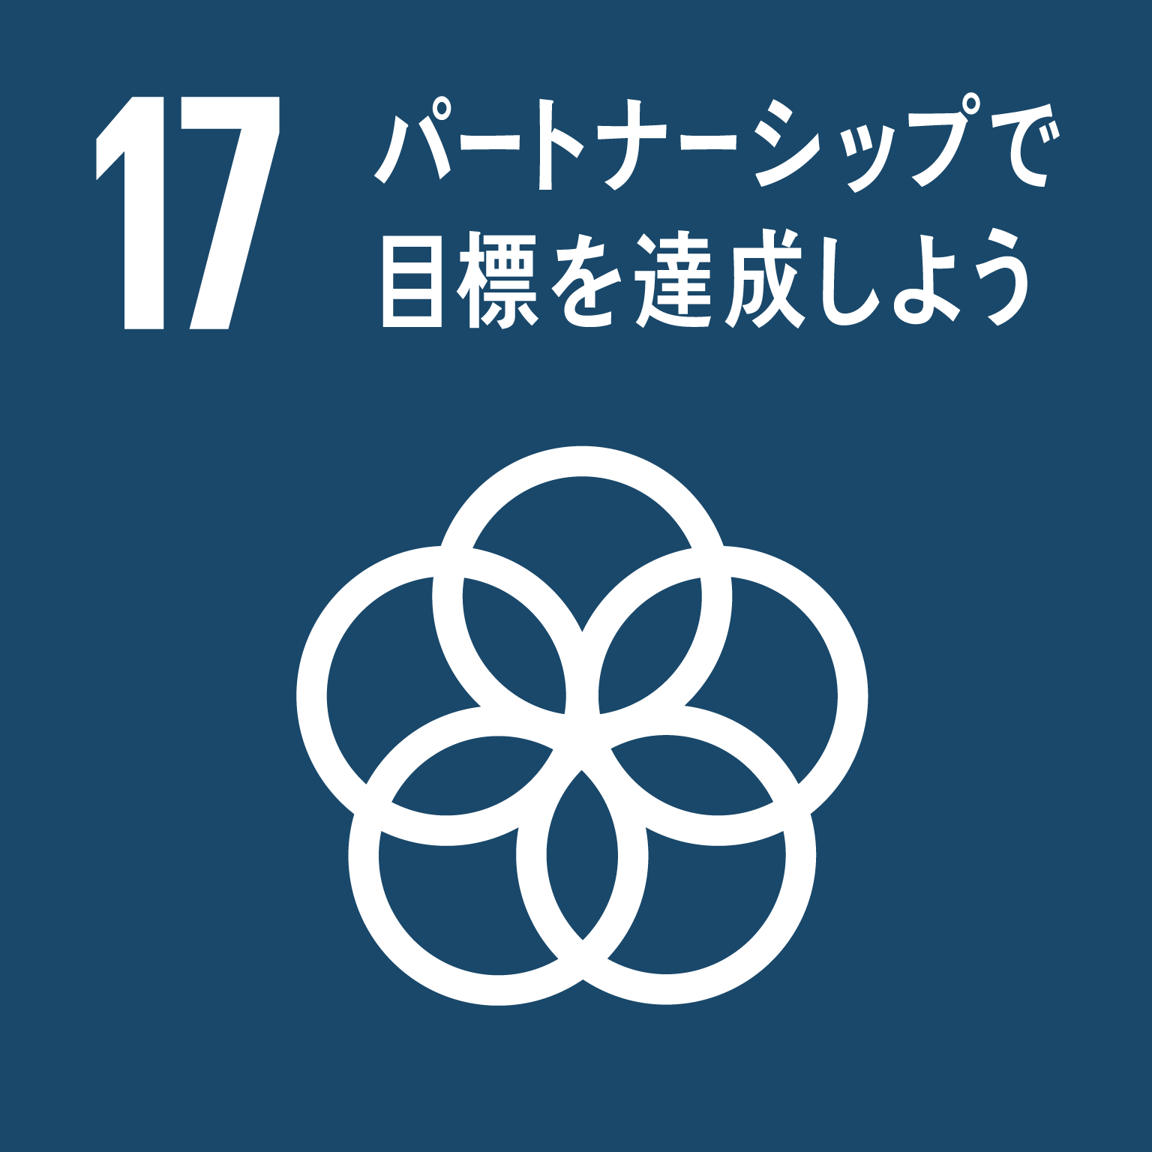
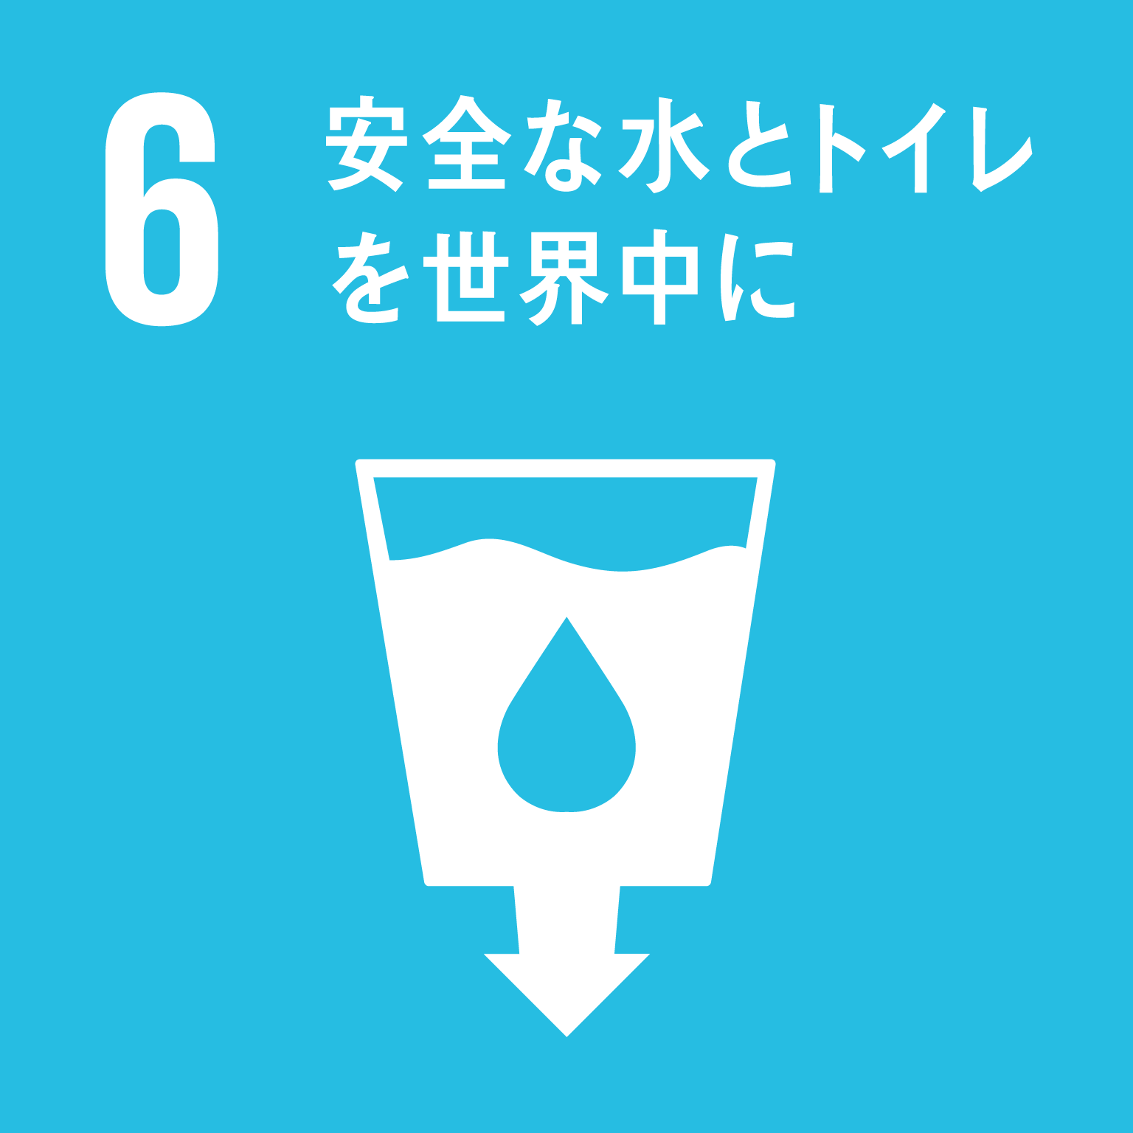

「買い物ゲーム」で学ぶ！
世界の栄養問題

Slide 2
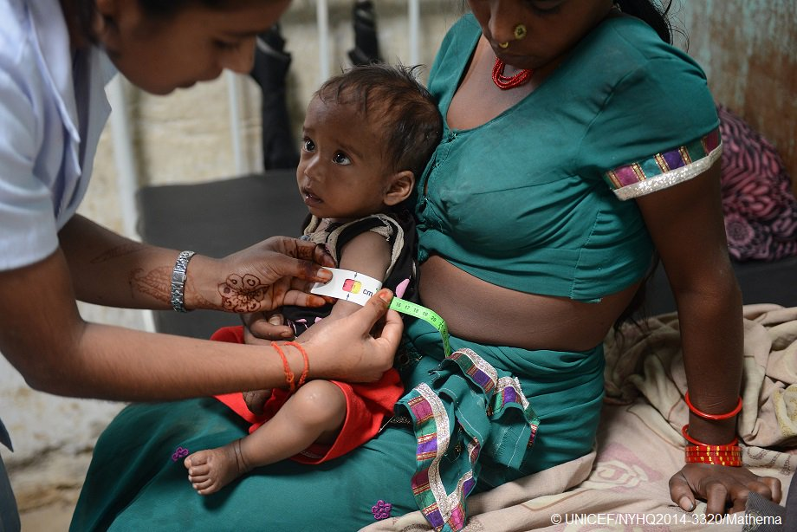
飢餓
８億人
Source: UNICEF

Slide 3
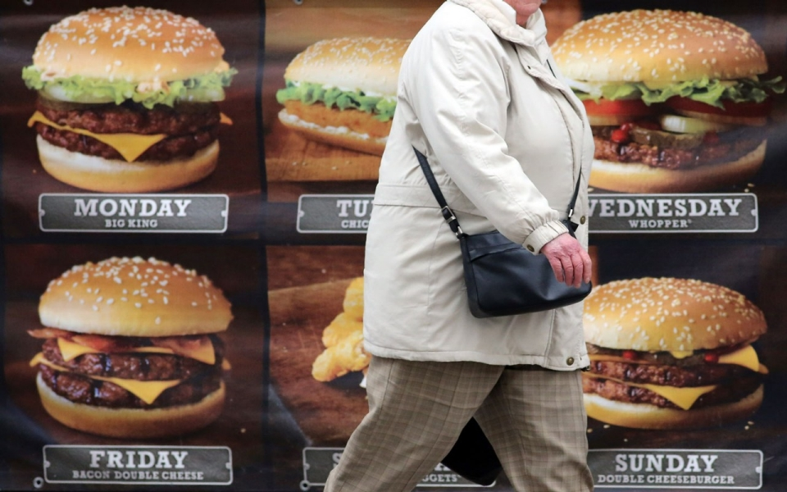
肥満
20億人
Source: Al Jazeera

Slide 4


飢餓
８億人
肥満
20億人
世界には、なぜこんな栄養の偏りがあるの？

Slide 5
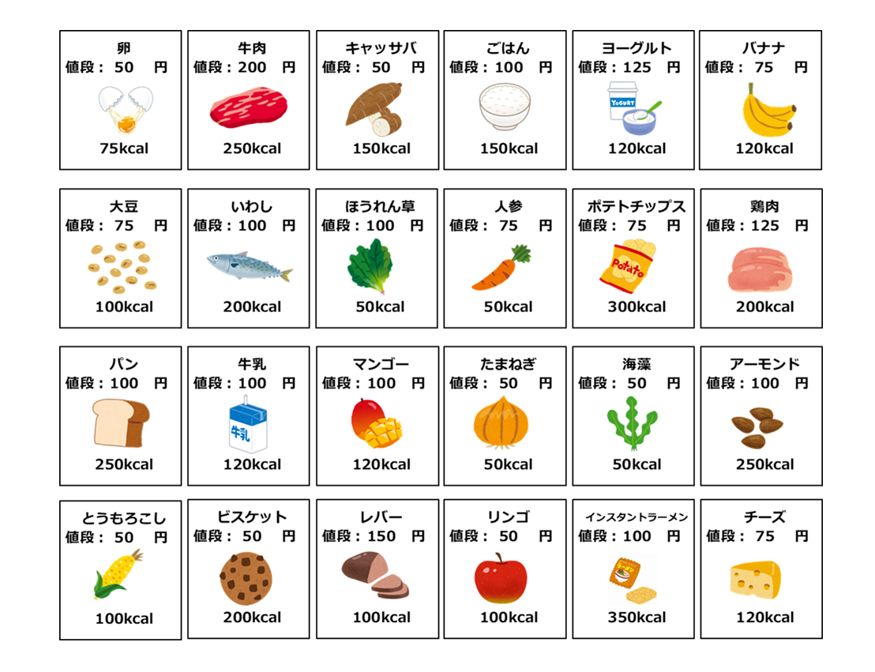
買い物ゲーム
＜練習＞
このオブジェクトの下にカードが隠れています。
オブジェクトをクリック→Deleteして
カードを確認してみましょう。

Slide 6

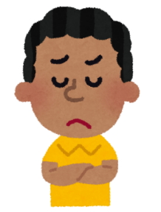


買い物ゲーム１
買い物条件カード
所得150円で400kcal達成しよう
所得200円で400kcal達成しよう
所得300円で400kcal達成しよう
1
2
3

Slide 7



買い物ゲーム１
☆ルール☆
１．好きな食べ物を買います
２．400kcalを満たしてください
３．所得内に収めましょう
150円
200円
300円

Slide 8
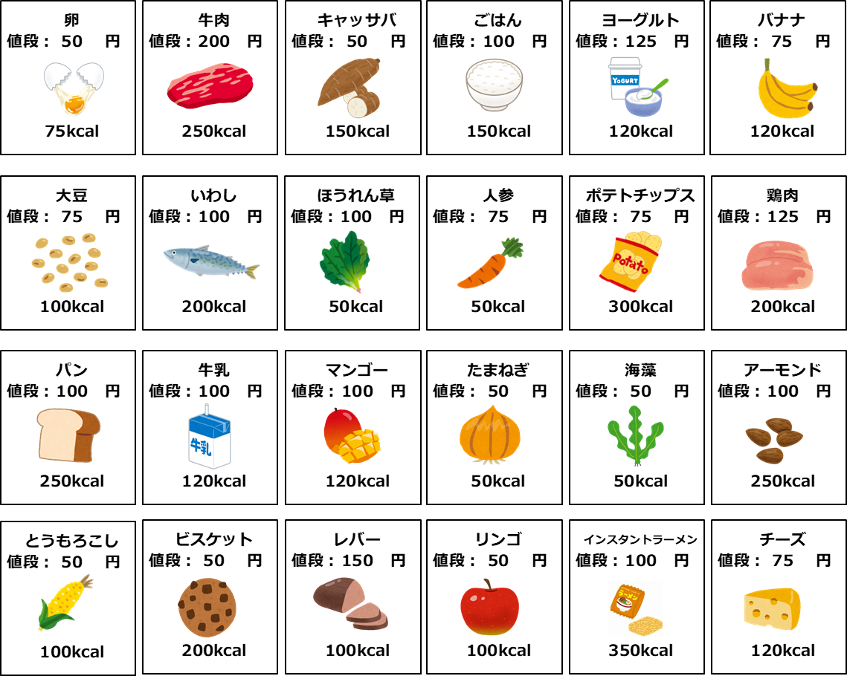


Slide 9
かご

Slide 10
計算タイム →栄養素集計シートへ！
★手に入れた食品の栄養をチェックしてみよう！
食品 |  |  |  |  | 合計
金額 |  |  |  |  |  | 円
エネルギー |  |  |  |  |  | kcal
色 |  |  |  |  | 合計 | 達成！ | 未達成…
炭水化物 |  |  |  |  |  | 7以上 11以下 | 不足→糖分足りてる？
 |  |  |  |  |  |  | 過多→太りすぎ注意！
たんぱく質 |  |  |  |  |  | 3以上 | かぜをひきやすい弱い体に…
カルシウム |  |  |  |  |  | 5以上 | 骨折が心配…
鉄分 |  |  |  |  |  | 5以上 | 貧血気味かも
ビタミンA |  |  |  |  |  | 3以上 | 免疫力が低下しがち
ビタミンC |  |  |  |  |  | 3以上 | 免疫力が低下しがち
脂質 |  |  |  |  |  | 3以下 | 太りすぎ注意！
コ達成！

Slide 11


買い物ゲーム１
☆結果共有☆
１．選んだ食べ物
２．選んだ理由
３．どのような栄養状況になった？
→気づいたことを話し合ってみよう！

Slide 12
買い物ゲーム１
☆気づきのポイント☆
～所得の差による栄養摂取状況の変化～
１．低所得は栄養が不足しがち
２．低所得は過栄養にもなりやすい
３．高所得でも栄養が偏るリスク

Slide 13


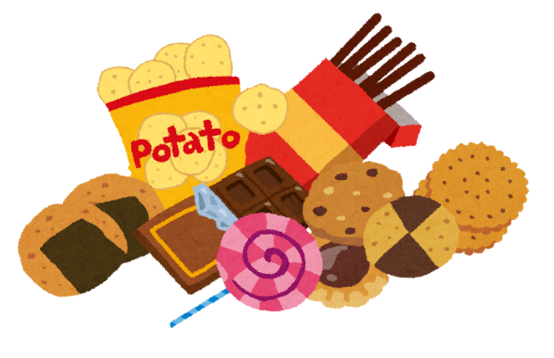
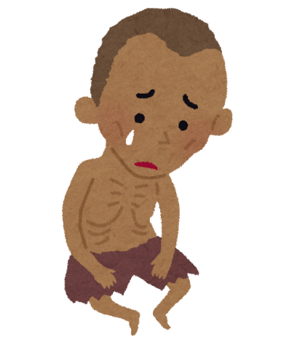


こんな風に、考えていませんか？
13
肥満が多いのは先進国の話？
栄養のある食べ物が充分に食べられないのは、
途上国の話？

Slide 14
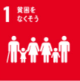

飢餓で苦しんでいる人はどこにいる？
14
サブサハラ
アフリカ
南アジア
中南米
東南アジア
飢餓人口が
■ 35%以上
■ 25%以上
■ 15%以上
■ 5%以上
WFP Hunger Map 2020より作成。グリーンランドなど一部の地域を省略。
十分な食料を入手できない飢餓人口は、サブサハラアフリカ、
アジア、中南米など、一般に所得が低い国に多いことがわかります。

Slide 15
15
太りすぎで苦しんでいる人はどこにいる？
欧州
サブサハラ
アフリカ
中央アジア
中南米
中東
大洋州
■18歳以上の成人
女性の過体重・肥満
（BMI25以上）の
割合が35%以上
WFP Hunger Map 2020より作成。白にはデータ不足の国を含む。一部の地域を省略。
過体重・肥満は、アメリカ・欧州（ヨーロッパ）・オーストラリアなどの先進国のみならず、中東、中央アジア、大洋州、さらにサブサハラアフリカ、中南米まで広く途上国にも広がっています。
Notes:
アメリカ、サウジアラビアのほか、エジプト、トルコ、リビアが多い。イラクも多い？
地図上ではわかりにくいが、大洋州やニュージーランドが高い。肉を中心とした消費文化。
アジアやアフリカは少ない。それに比べると中南米の低所得国は比較的多い。

Slide 16


やせすぎや太りすぎによって
健康にどのような影響がある？
免疫力が下がり、感染症にかかりやすくなる
子どものときのやせすぎは、学習や将来の所得への影響も
女性は、健康な出産ができにくくなることも
生活習慣病（糖尿病やがん）にかかりやすくなる
健康的な睡眠が妨げられることがある
こころの問題につながることも

Slide 17
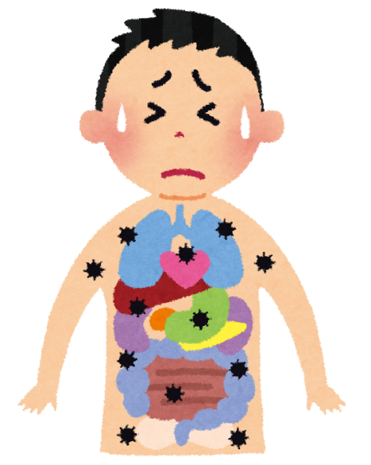
微量栄養素（ビタミン、ミネラル）も
体に必要です
ビタミンA
免疫低下
鉄分
貧血
ビタミンC
免疫低下
カルシウム
骨の障害
※症状は一例

Slide 18
貧血で苦しんでいる人はどこにいる？
18
アフリカ
アジア
中南米
■15歳～49歳の
女性における
貧血の割合が
20%以上
Global Nutrition Report 2020より作成。白にはデータ不足の国を含む。一部の地域を省略。
女性の貧血は、低所得国のみならず、
日本、ヨーロッパ、中東など高所得国にもみられます。

Slide 19
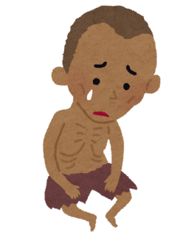


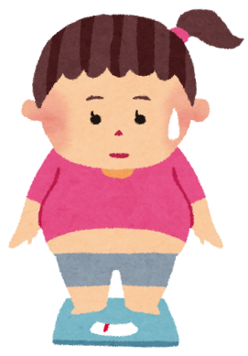



栄養の不足、過多のアンバランス
世界
国
個人
途上国では
食糧が足りていないのに
先進国では飽食…
農村にいる私はやせすぎ、
都市にいる彼は太りすぎ。
同じ国の人間なのに…
太りすぎなのに
鉄分不足って
言われた…

Slide 20

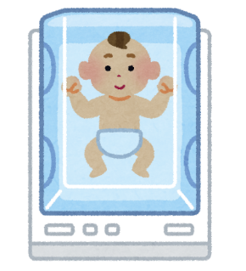
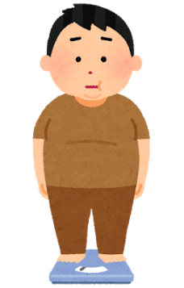
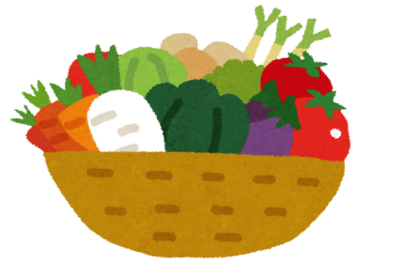
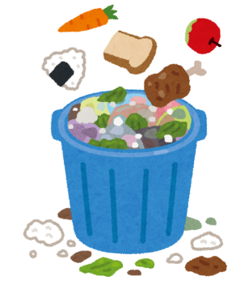

日本にもいろいろな栄養の問題があります
①お母さんの妊娠中に栄養が不足して、小さく生まれてしまう赤ちゃんが増えています。
③20代～40代の野菜の摂取量が足りていません。
②太りすぎのお父さん世代が増えています。
④日本人の食塩摂取量は
平均1日10g！
世界の目標5gに比べ
2倍も取りすぎです。
⑤日本の食品廃棄量は年間2800万トン！
食べ物が、必要な人に届いていますか？
世界で、私たちの国で、どのような栄養の問題があるか調べてみよう！

Slide 21
買い物ゲーム１
☆気づきのポイント☆
～所得の差による栄養摂取状況の変化～
１．低所得は栄養が不足しがち
２．低所得は過栄養にもなりやすい
３．高所得でも栄養が偏るリスク

Slide 22








買い物ゲーム２
買い物条件カード
所得200円
＋栄養相談
所得200円
＋学校給食
所得200円
＋現金給付100円
4
5
6

Slide 23





買い物ゲーム２
所得200円の人に対して
4. 栄養相談うけられます
5. 学校給食 で 100kcal提供
6. 現金給付 で ＋100円
この条件で400kcal以上、
栄養バランスの良い買い物を目指そう！

Slide 24

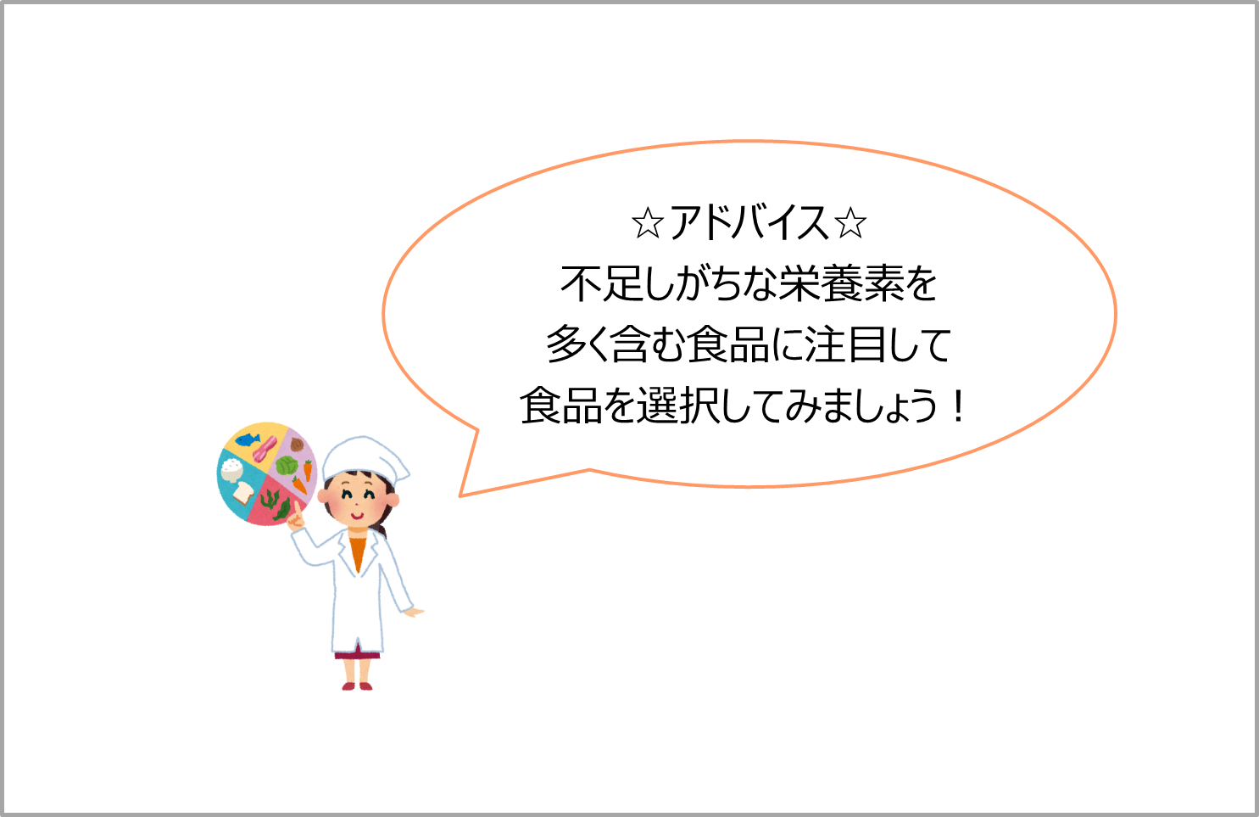
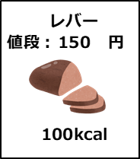
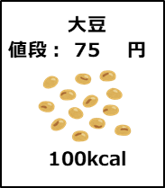
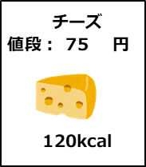
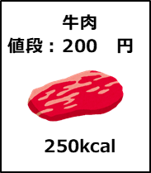
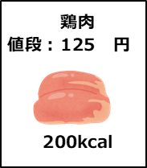
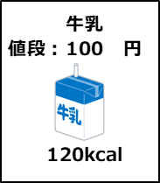
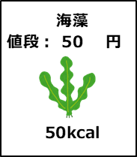

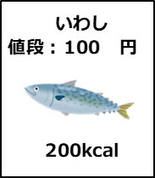
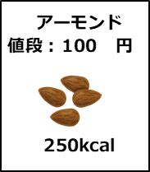
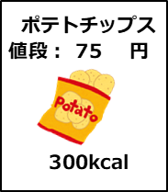
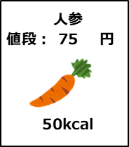
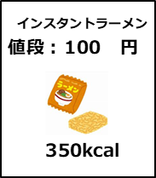
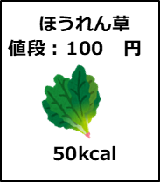
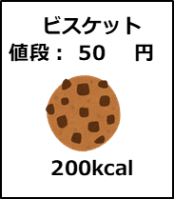
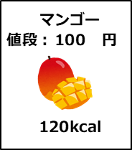
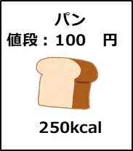
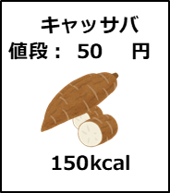
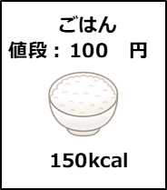
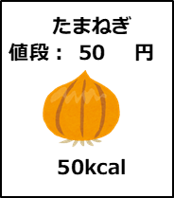
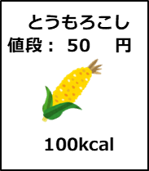
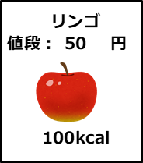
たんぱく質
鉄
ミネラル・カルシウム
魚・肉・卵・豆
（血や筋肉などをつくる）
鉄
牛乳・小魚・海藻
（骨や歯をつくる）
鉄
鉄分
鉄
血液中に含まれ、
酸素を運ぶ
不足しがちな栄養素
鉄
ビタミンA
（カロテン）
緑黄色野菜
（皮膚や粘膜を強くする）
鉄
油脂・種実
（高エネルギー源、ゆっくり消化する）
体を動かす
単色野菜・果物
（病原菌やウイルスに対する抵抗力を増やし、風邪をひきにくくする）
ビタミンC
Notes:
栄養相談の人のみ

Slide 25
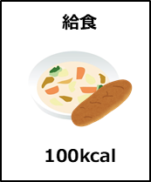

Notes:
カロリーの記載をなくし、ウナギの代わりにインスタントラーメンを入れました。

Slide 26


Slide 27
計算タイム →栄養素集計シートへ！
★手に入れた食品の栄養をチェックしてみよう！
食品 |  |  |  |  | 合計
金額 |  |  |  |  |  | 円
エネルギー |  |  |  |  |  | kcal
色 |  |  |  |  | 合計 | 達成！ | 未達成…
炭水化物 |  |  |  |  |  | 7以上 11以下 | 不足→糖分足りてる？
 |  |  |  |  |  |  | 過多→太りすぎ注意！
たんぱく質 |  |  |  |  |  | 3以上 | かぜをひきやすい弱い体に…
カルシウム |  |  |  |  |  | 5以上 | 骨折が心配…
鉄分 |  |  |  |  |  | 5以上 | 貧血気味かも
ビタミンA |  |  |  |  |  | 3以上 | 免疫力が低下しがち
ビタミンC |  |  |  |  |  | 3以上 | 免疫力が低下しがち
脂質 |  |  |  |  |  | 3以下 | 太りすぎ注意！
コ達成！

Slide 28
買い物ゲーム２
☆結果共有☆
１．選んだ食べ物
２．選んだ理由
３．栄養摂取状況はどう変化した？

Slide 29
買い物ゲーム
☆気づきのポイント☆
～さまざまな支援アプローチ
による栄養改善～
１．適切な支援によって栄養が改善
２．アプローチによって効果にバラツキ
３．アプローチによって良し悪しがある

Slide 30

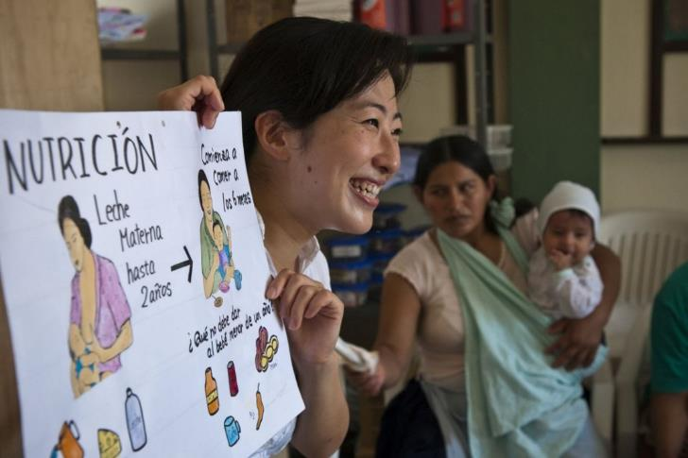
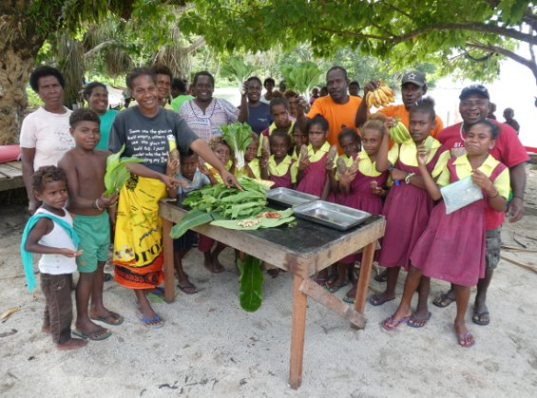
様々な支援アプローチ例
栄養教育
30
グアテマラ
妊産婦健診での栄養教室
ソロモン諸島​
コミュニティーベースで
野菜摂取について学ぶ
（過栄養対策）

Slide 31


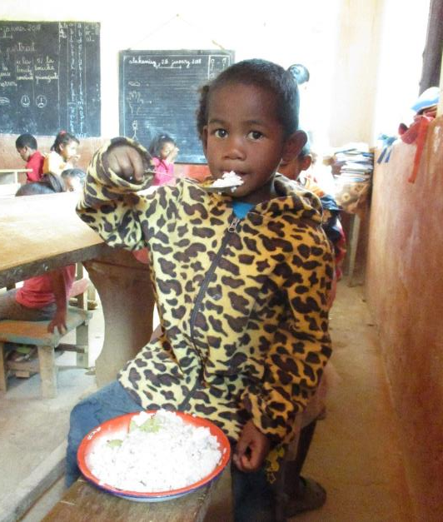
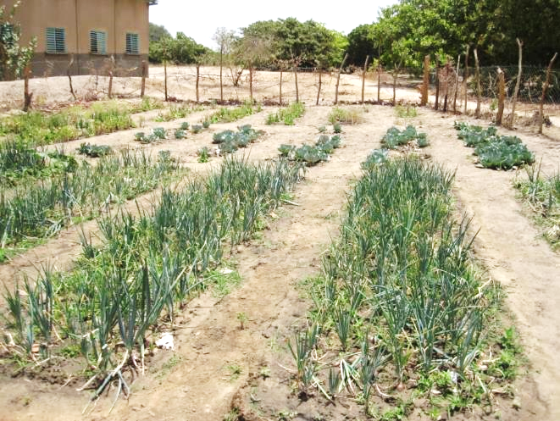
マダガスカル
地元食材を使った
学校給食
様々な支援アプローチ例
学校給食
31
セネガル
学校菜園で野菜栽培

Slide 32


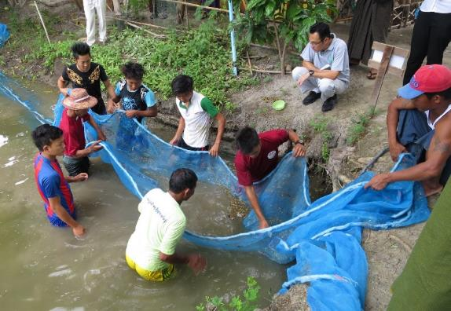



ミャンマー
養殖で収入UP
様々な支援アプローチ例
所得向上
32
ウガンダ
高く売れる
野菜をつくる

Slide 33


様々な支援アプローチ例
さまざまな分野からの栄養改善
ベトナム
栄養士育成
（民間連携）
モザンビーク
水・衛生環境の
改善

Slide 34



JICA海外協力隊の取組
様々な支援アプローチ例
マダガスカル隊員
7色食品群
栄養キットの開発
マダガスカル隊員
栄養啓発用すごろくの開発

Slide 35


栄養は、すべてのSDGs達成に
必要不可欠
栄養対策への支援はハイ・リターン
（1ドルの投入で16ドルの経済成長）
貧困により、必要かつ適切な食料へのアクセスが妨げられる
栄養危機の主な要因は
戦争と紛争
農業と食料安全は
栄養の礎
5歳未満児の
死亡原因の45％は
低栄養
土壌の劣化により、
食料生産能力が低下する
SDGs達成
気候変動により、水不足と食料の減産につながる
不十分な食事
により、学校での集中が妨げられる
資源の無駄遣いにより、
資源の共有と良質な食料へのアクセスが妨げられる
女性が家計を握ることにより、子どもの健康と栄養状態が改善される
不況の陰に栄養不良
（栄養不良でGDPの11％損失）
栄養改善にはまず、
安全な水と衛生設備が必要
出典：http://scalingupnutrition.org/wp-content/uploads/2016/06/VISUAL-EN.jpg

Slide 36

みんなの栄養を みんなで改善

